Slide 1
Data Forest
Analysephase des SWE-Projektes
Von Boris Goldshteyn, Christian Wolter und
Clemens Wagner

Slide 2
Gliederung
Projektmanagement
System
Anforderungen und Ziele
Implementierung
Fazit
Informatiker wenn er nicht einschlafen kann…
while (!asleep()) {
sheep++;
}
01.11.2012
Boris Goldshteyn, Christian Wolter, Clemens Wagner

Slide 3
Projektmanagement
Rollenverteilung
Stakeholder
Soft- und Orgware
Boris Goldshteyn, Christian Wolter, Clemens Wagner
01.11.2012

Slide 4
Rollenverteilung
Gemeinsame Verantwortung für das gesamte Projekt
Kein Leiter; Chef
Aber! Gruppensprecher für Fragen und externe Kommunikation und als Ansprechpartner für Kunden
„Fachexperten“ für bestimmte einzelne Fachkenntnisse
Boris Goldshteyn, Christian Wolter, Clemens Wagner
01.11.2012

Slide 5
Stakeholder
Kunde: Prof. Dr. Höhne
Nebenkunde: Dr. Monett-Diaz
Entwickler
Zielanwendergruppe: Studenten & Dozenten
Boris Goldshteyn, Christian Wolter, Clemens Wagner
01.11.2012

Slide 6
Soft- und Orgware
Microsoft Visual Studio, C#
Versionskontrollsoftware z.B. Git
CI-Server z.B. Jenkins
Boris Goldshteyn, Christian Wolter, Clemens Wagner
01.11.2012

Slide 7
System
Systemname
Anwendungsbereiche
Zielgruppe
Boris Goldshteyn, Christian Wolter, Clemens Wagner
01.11.2012

Slide 8
Systemname
Data Forest
Verbindet:
    Thema Data Mining
    und Ausgab von Entscheidungsbäumen
Forest = Wald = Sammlung von Trees = Bäumen
Boris Goldshteyn, Christian Wolter, Clemens Wagner
01.11.2012

Slide 9
Anwendungsbereiche
Lern- und Lehrsoftware auf dem Gebiet von Data Mining:
  Analyseverfahren von großen Informationsmengen
  Erkennung von Mustern und Regeln für zukünftigen Nutzen
Als Anwendung in der Uni: zur Unterstützung bei Vorlesungen & Seminaren
Boris Goldshteyn, Christian Wolter, Clemens Wagner
01.11.2012

Slide 10
Zielgruppen
Für Studenten entwickelt
Unabhängig von Alter, Geschlecht oder Studienrichtung
Frei zugänglich
Für Dozenten und Professoren, die Data-Mining Vorlesungen halten
Boris Goldshteyn, Christian Wolter, Clemens Wagner
01.11.2012

Slide 11
Betriebsbedingungen
Computer mit Windows Betriebssystem
Keine Installation notwendig
Kein Vorwissen auf dem Gebiet des Data Minings
Boris Goldshteyn, Christian Wolter, Clemens Wagner
01.11.2012

Slide 12
Anforderungen und Ziele
Funktionale Anforderungen
Ziele
Boris Goldshteyn, Christian Wolter, Clemens Wagner
01.11.2012

Slide 13
Funktionale Anforderungen
Erfassung:
  Anwendungsfall-Schablone nach Kleuker
  Anforderungs-Schablone von Rupp
  Aktivitätsdiagramme
  Anwendungsfalldiagramme
Boris Goldshteyn, Christian Wolter, Clemens Wagner
01.11.2012

Slide 14
Funktionale Anforderungen
Anwendungsfälle:
  Tabellenansicht
  Erstellen von Bäumen
  Dateiverwaltung
Boris Goldshteyn, Christian Wolter, Clemens Wagner
01.11.2012

Slide 15
Ziele
Erfassung mit Schablone von Kleuker
Ziel
Stakeholder
Auswirkungen auf Stakeholder
Randbedingungen
Abhängigkeiten
Sonstiges
Boris Goldshteyn, Christian Wolter, Clemens Wagner
01.11.2012

Slide 16
Ziele
Übersichtlich der Programmoberfläche
Optimale Entscheidungsbaum berechnen
Unterstützung von Dateiformaten
Ohne Installation lauffähig unter Windows
…
Boris Goldshteyn, Christian Wolter, Clemens Wagner
01.11.2012

Slide 17
Implementierung
Graphische Oberfläche
Datenmodell
Boris Goldshteyn, Christian Wolter, Clemens Wagner
01.11.2012

Slide 18
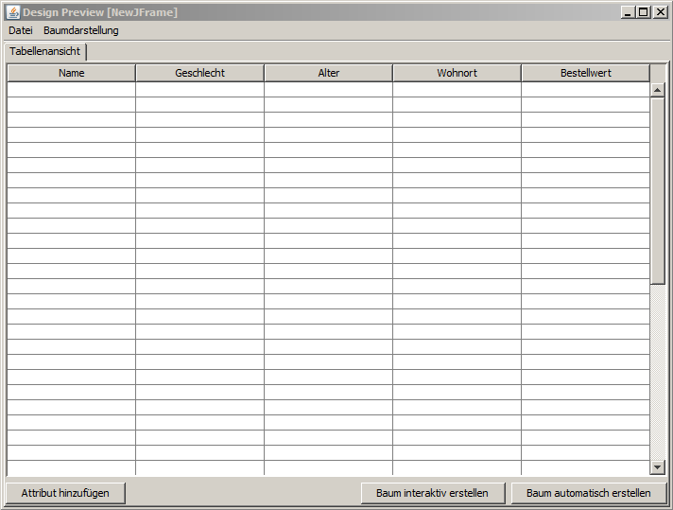
Graphische Oberfläche
Boris Goldshteyn, Christian Wolter, Clemens Wagner
01.11.2012

Slide 19
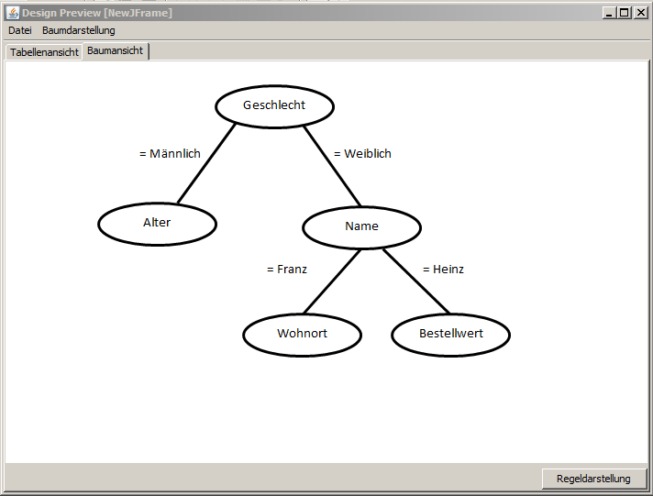
Graphische Oberfläche
Boris Goldshteyn, Christian Wolter, Clemens Wagner
01.11.2012

Slide 20
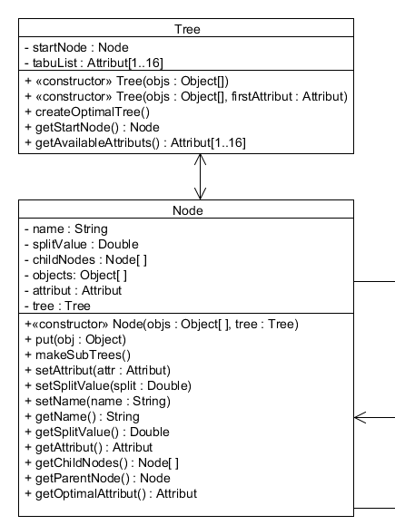
Datenmodell
Keine Modellierung der GUI
Modellierung des Baums und der Tabelle
Boris Goldshteyn, Christian Wolter, Clemens Wagner
01.11.2012

Slide 21
Fazit
Boris Goldshteyn, Christian Wolter, Clemens Wagner
01.11.2012

Slide 22
Fazit
Sehr abstrakt, dadurch schwer
Ungewohnt
Sehr trocken und theoretisch
Fehlende Motivation
Boris Goldshteyn, Christian Wolter, Clemens Wagner
01.11.2012

